Slide 1




Business Intelligence
Academy
Do zero ao Datawarehouse

Slide 2


Visão Geral
Grão
Antes de qualquer modelagem a partir do ambiente
OLTP, o conceito de grão deve ser entendido para que facilite trabalhos futuros.

Slide 3


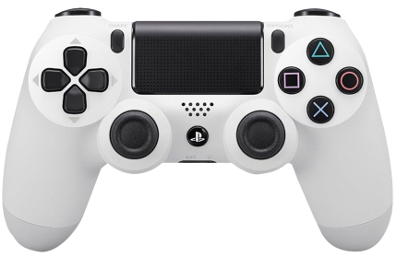
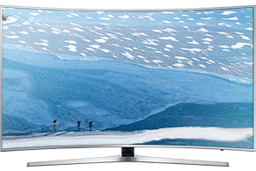



Visão Geral
JONES
Grão
MARLOS
R$80,00
R$80,00
R$180,00
R$120,00
R$90,00
R$3500,00

Slide 4
Desmembramento
Grão
Nota Fiscal No - 1001
Nota Fiscal No - 1002
Avengers 2
1
80,00
80,00
Smartv 60 Pol
1
3500,00
3500,00
Call of Duty
1
80,00
80,00
Spider-Man
1
90,00
90,00
Controle PS4
2
180,00
360,00
PES 2018
1
120,00
120,00
Vendedor:Jones
Vendedor:Marlos
Total
730,00
Total
3500,00

Slide 5
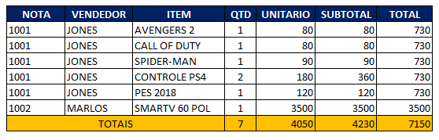
Visão Geral
Grão Item
JONES: 6
MARLOS: 1
JONES: 730
MARLOS: 3500

Slide 6

Visão Geral
Grão Nota

